Slide 1




Qt国际化编程
谢 谢
2020年5月22日
麒麟软件有限公司

Slide 2

主要内容
1. 流程介绍
2. Demo演示
3. 问题总结

Slide 3
流程介绍
国际化过程：
1.在程序源码中标识需要翻译的文本信息
2.通过Qtcreator生成.ts翻译文件
3.通过翻译工具(Linguist)，对.ts文件进行翻译，发布生成.qm二进制文件
4.在源码中加载.qm文件，实现国际化
www.gbase.cn

Slide 4
自问自答
1. 如何标识我们需要翻译的内容？
对用户可见的文本信息使用tr()进行封装。举例如下：
label->setText(tr("Hello"));
2. 如何通过Qtcreator生成.ts翻译文件?
在工程文件中添加：TRANSLATIONS = zh_CN.ts
工具->外部->Qt语言家->更新翻译(lupdate)
小总结：
1. 如果翻译失败，首先先检查有没有使用tr()进行封装。
2. ts文件的名称可以自定义。但一般以区域代码表示。zh_CN表示简体中文。
www.gbase.cn

Slide 5
自问自答
如何使用Linguist工具进行翻译？
问题有点大。在demo演示时进行说明，很简单。
如何在源码中加载.qm文件？
QTranslator translator;
translator.load(QString("/usr/share/zh_CN.qm"));
a.installTranslator(&translator);
小提示：
1. 上面加载翻译文件的代码，要放到创建部件代码之前。
www.gbase.cn

Slide 6
主要内容
1. 流程介绍
2. Demo演示
3. 问题总结

Slide 7
Demo演示
先看效果，再看源码
www.gbase.cn

Slide 8
Demo演示
进阶：
1. 如何根据本地环境语言，自动切换应用的语言。
2. 添加语言切换按钮，实现选择语言。
www.gbase.cn

Slide 9
主要内容
1. 流程介绍
2. Demo演示
3. 问题总结

Slide 10
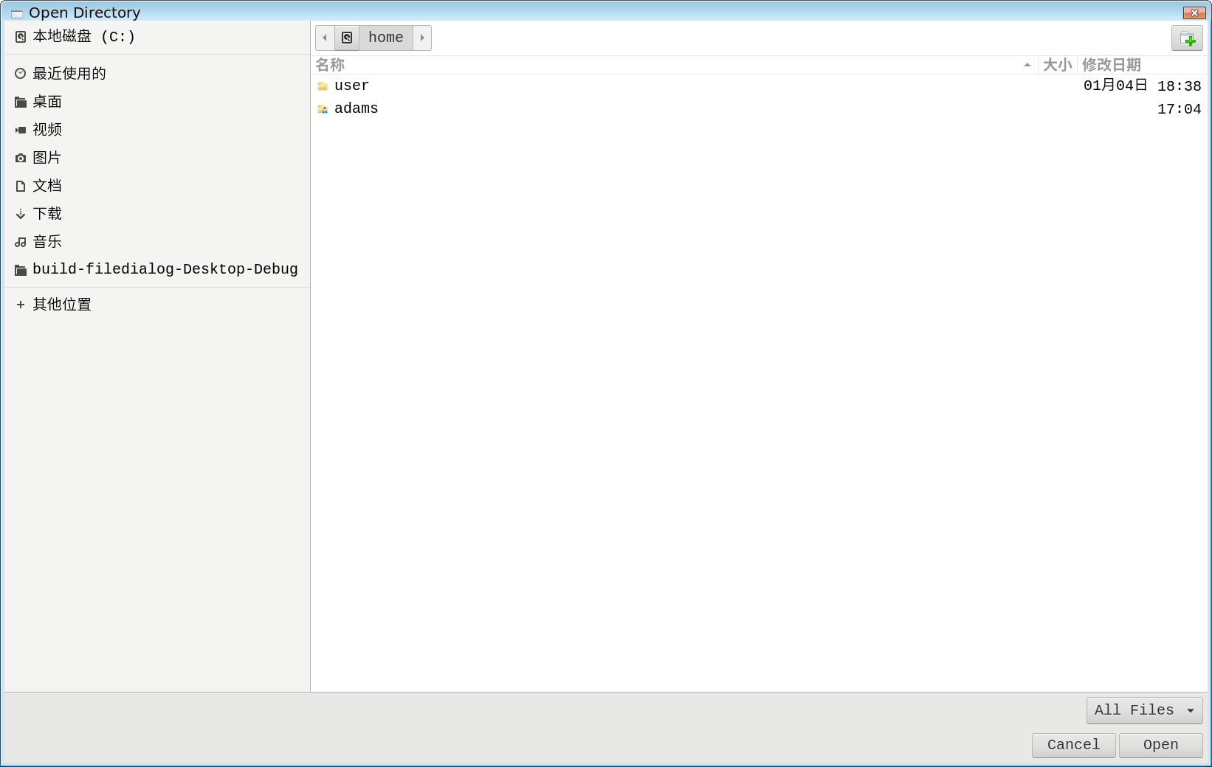
问题总结
Qt自带弹出框没有汉化:
www.gbase.cn

Slide 11
问题总结
需要查看Qt源码中如何实现国际化：
Qt源码下载地址：
http://download.qt.io/archive/qt/5.13/5.13.2/single/
在源码的qt-everywhere-src-5.13.1/qttranslations/translations 目录下有很多翻译文件
上面的问题，在ts文件中，加上如下代码就可以实现国际化：
www.gbase.cn

Slide 12
问题总结
</context>
<context>
<name>QPlatformTheme</name>
<message>
<location filename="qplatformtheme.cpp" line="+704"/>
<source>Open</source>
<translation>打开</translation>
</message>
<message>
<location line="+18"/>
<source>Cancel</source>
<translation>取消</translation>
</message>
</context>
<context>
<name>QFileDialog</name>
<message>
<source>All Files (*)</source>
<translation>所有文件 (*)</translation>
</message>
</context>
www.gbase.cn

Slide 13
谢谢观看！
www.gbase.cn

